Slide 1
浅析深呼吸对于大脑的影响
——从脑脊液角度
高汇成
20241111

Slide 2
目录
1
深呼吸的作用
2
深呼吸对于脑脊液的影响
CONTENTS
3
2.1 脑脊液概念和功能
2.2 深呼吸对于脑脊液的作用
2.3 脑节律对于脑脊液的作用
2.4 睡眠对于脑脊液的作用
2.5 深呼吸和睡眠的共同之处
思考与讨论

Slide 3
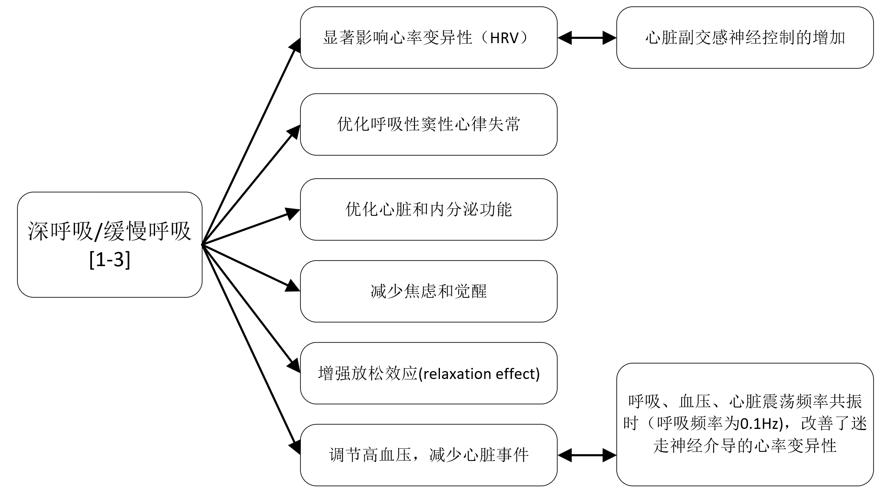
深呼吸回路概述
回路中的脑脊液
讨论与思考
深呼吸对人体的作用
[1] Nature Reviews Neuroscience. 2023. IF: 16.1. cited: 8 . Breathing matters
[2] Neuroscience & Biobehavioral Reviews. 2022. IF: 8.7. cited: 104 . Effects of voluntary slow breathing on heart rate and heart rate variability: A systematic review and a meta-analysis
[3] Neuroscience & Biobehavioral Reviews. 2022. IF: 8.7. cited: 110 . Heart rate variability and slow-paced breathing:when coherence meets resonance1
Notes:
BOLD信号是通过脑血流动力学和脑代谢活动之间的复杂关系而产生的，也是fMRI技术的核心机制之一。通常来说，当脑区域处于活跃状态时，它会需要更多的氧气和营养物质来支持代谢活动，脑血流的流量也会增加。为了满足这种需求，局部的血管扩张，血流量增加，血红蛋白上存在一个可以结合氧气的铁离子（Fe2+），当它与氧气结合时，会形成磁性更强的氧合血红蛋白（oxyhemoglobin），由此导致了磁场变化。相对应的，当脑区域活动减少时，血流量和氧气需求也会降低，血管会收缩，这会导致血红蛋白浓度下降，而另一个未结合氧气的铁离子（Fe3+）的浓度会上升，形成磁性更弱的去氧血红蛋白（deoxyhemoglobin）。这也是fMRI的核心机制。

Slide 4
深呼吸回路概述
深呼吸回路概述
回路中的脑脊液
讨论与思考
——生理角度

Slide 5
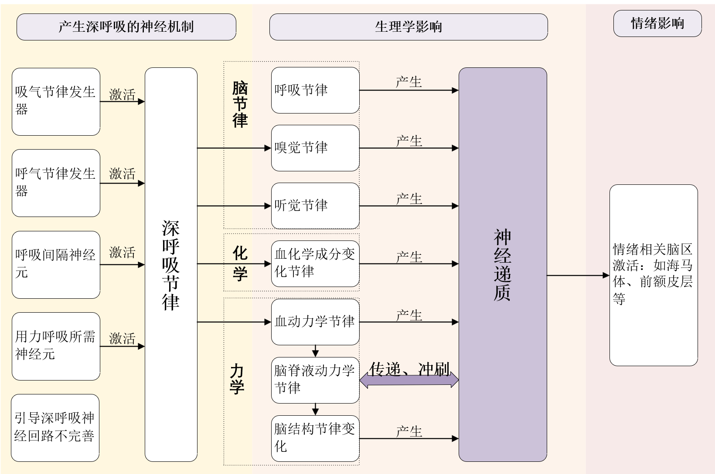
深呼吸回路概述
深呼吸回路概述
回路中的脑脊液
讨论与思考
——脑神经角度

Slide 6
深呼吸回路概述
回路中的脑脊液
讨论与思考
——脑神经角度
深呼吸回路概述

Slide 7
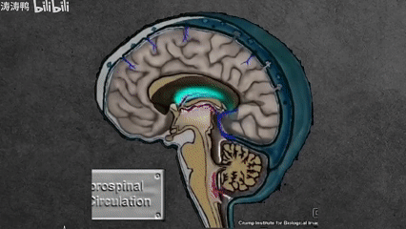
深呼吸回路概述
回路中的脑脊液
讨论与思考
脑脊液概念和功能
脑脊液是血浆的超滤液，主要由脉络丛过滤动脉血液产生，流经人的脑室以及颅骨和脊柱的蛛网膜下腔，最后经过上矢状窦回流至静脉系统。
它包围并支持着整个脑及脊髓，对脑实质有承载和缓冲作用，冲刷神经元代谢废物，运输营养物质，维护大脑的化学环境稳定，确保神经元功能正常进行的作用[4]。
脑脊液循环示意图
[4] Science. 2019. IF: 50.3. cited: 797 . Coupled electrophysiological, hemodynamic, and cerebrospinal fluid oscillations in human sleep

Slide 8
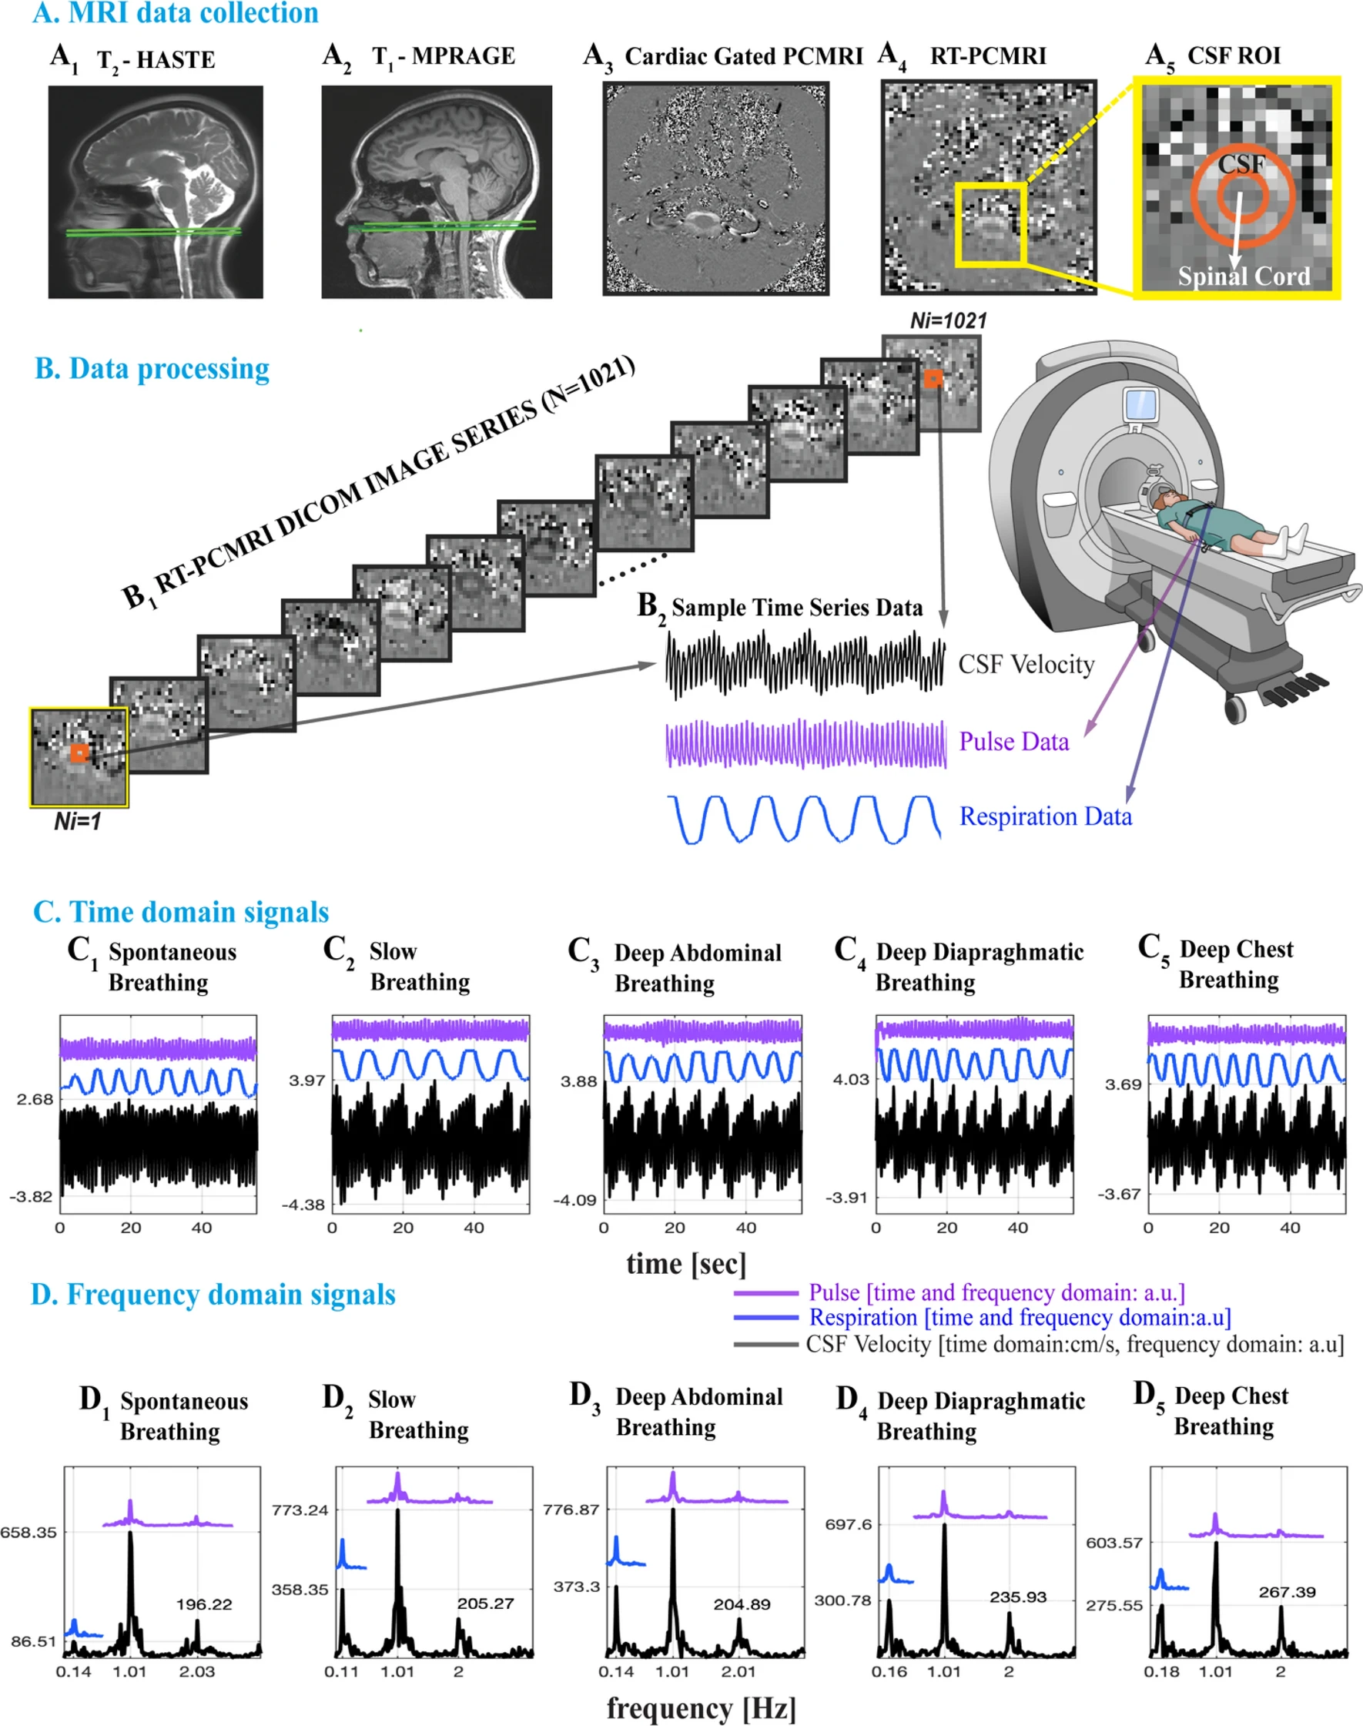
深呼吸对于脑脊液的作用
研究证明，瑜伽呼吸显着增加了脑脊液流速，用力吸气脑脊液向上流，用力呼气脑脊液向下流,在深腹式呼吸观察到最明显的效果[5]。
但还有人用缓慢深呼吸做实验，并未得出脑脊液流速增加的效果[6]
因此推测深呼吸对于脑脊液流速的影响，和胸腔压力变化频率有关。
图：呼吸频率和脑脊液流速关系&实验方法[5]
[5] Scientific repotts. 2022. IF: 4.3. cited: 25 . Immediate impact of yogic breathing on pulsatile cerebrospinal fluid dynamics
[6] Fluids And Barriers Of The Cns. 2022. IF: 7.5. cited: 19 . Blood and cerebrospinal fluid flow oscillations measured with real-time phase-contrast MRI: breathing mode matters

Slide 9
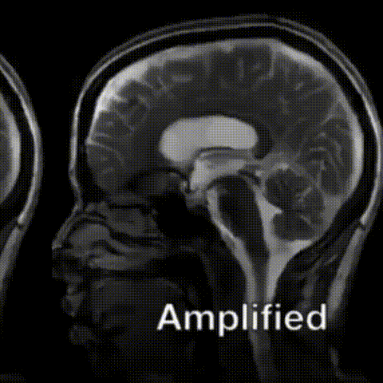
深呼吸过程脑脊液变化
深呼吸回路概述
回路中的脑脊液
讨论与思考
吸气
呼吸
鼻呼吸过程中脑部变化

Slide 10
回顾深呼吸作用
深呼吸回路概述
回路中的脑脊液
讨论与思考
深呼吸一段时间之后，会感觉更加清醒、疲惫感减弱
1. 脑实质的力学节律 → 导致神经递质分泌？脑区激活？
2. 脑脊液循环加速，冲刷走了神经废物？
鼻呼吸过程中脑部变化

Slide 11
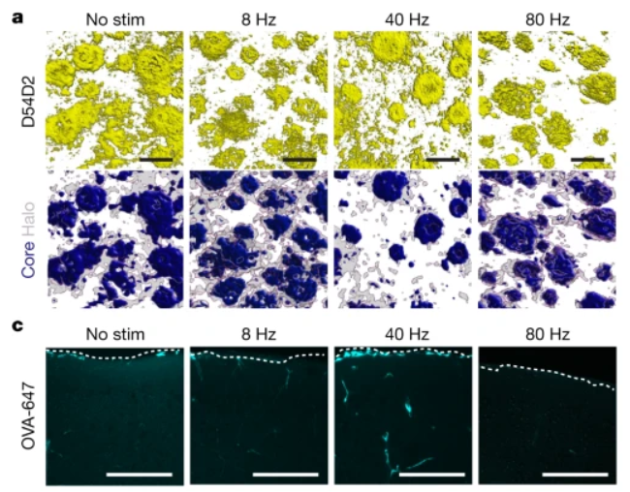
脑节律对于脑脊液的作用
光刺激调控脑节律(40Hz)，对驱动脑脊液和大脑废物(β淀粉蛋白：阿尔兹海默症神经标志物)清除有显著作用(小鼠实验)[7]
有人利用深呼吸作为外部调控方式，发现对人有良好作用，但未深入结合脑脊液研究脑部变化[8]
图：光刺激调控脑节律，对a：小鼠额叶皮层的D54D2(单克隆 β-淀粉样蛋白,阿尔茨海默症神经标志物之一)的清除作用；c:不同刺激频率下，小鼠额叶皮层的CSF示踪剂水平[7]
[7] Nature. 2024. IF: 54.4. cited: 41 . Multisensory gamma stimulation promotes glymphatic clearance of amyloid.
[8] Neuroscience & Biobehavioral Reviews. 2022. IF:8.7. cited: 113. Heart rate variability and slow-paced breathing:when coherence meets resonance

Slide 12
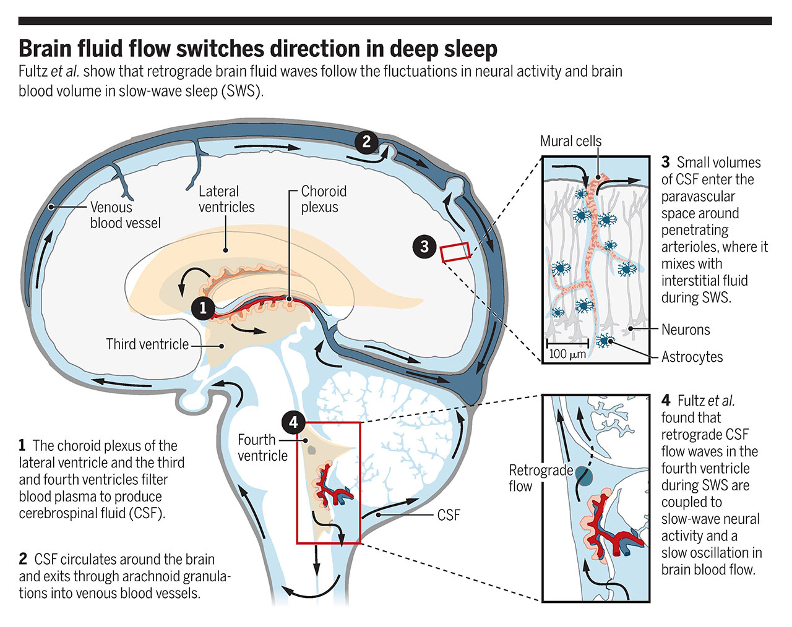
深呼吸回路概述
回路中的脑脊液
讨论与思考
睡眠对于脑脊液的作用
研究证明，深度睡眠加速脑室内脑脊液流动和废物清除(小鼠实验)[9,10]，还有人通过在脑脊液中添加分子示踪剂的方式，表明剥夺睡眠会显著降低大脑清除能力(人实验)[11]。
呼吸频率和脑脊液流速关系
图：深度睡眠中脑液流向改变[10]
[9] Science. 2013. IF: 50.3. cited: 5119 . Sleep drives metabolite clearance from the adult brain
[10] Science. 2019. IF: 50.3. cited: 33 . Deep sleep drives brain fluid oscillations
[11] Brain. 2021. IF: 12.5. cited: 206 . Sleep deprivation impairs molecular clearance from the human brain

Slide 13
深呼吸回路概述
回路中的脑脊液
讨论与思考
睡眠&深呼吸的共同作用
思考
—共同情绪作用：
深呼吸和睡眠一段时间之后（15-20min）都会感受
到更加“清醒”、“放松”
—脑脊液变化：
深呼吸和睡眠状态都会驱动脑脊液加速；
而脑脊液的主要作用是冲刷大脑废物
能否使用深呼吸降低睡眠障碍造成的神经废物堆积水平or相关疾病风险？

Slide 14
深呼吸回路概述
回路中的脑脊液
讨论与思考
领域内存在的问题
问题：
目前没有统一的深呼吸方法
目前所得神经机制性（xx脑区激活）结论多数是在动物上取得
实时fMRI/实时PC-MRI序列均无机器自带序列，需要自己设计
实时成像技术空间分辨率很低
PET成像时间、空间分辨率低
—通过fMRI获取大脑深呼吸前后不同脑区激活情况
—通过实时fMRI观测深呼吸过程中脑区实时激活情况
—通过实时PC-MRI成像深呼吸过程中液体流动情况
PC-MRI成像：是一种观测体内液体流动的成像方式
—通过MREG成像实时观测深呼吸过程中大脑活动变化
MREG成像(MR-encephalography)：一种超快速测量大生理活动的方法，研发的目的是为了突破fMRI的速度极限
—通过结合脑电测量，观测深呼吸过程中大脑震荡情况

Slide 15
深呼吸回路概述
回路中的脑脊液
讨论与思考
思考
脑脊液神经递质谱检查
能够分析出脑脊液中神经递质变化，但是需要腰穿，伤害性较大
通过唾液蛋白质谱分析、尿检等无创方式，探究深呼吸前后神经递质变化
尿检是无创检测能够穿过血脑屏障的神经递质方法之一
对比深度睡眠前后神经递质谱变化
前面已经分析过睡眠和深呼吸的共同之处，有文章表明，睡眠影响去甲肾上腺素、乙酰胆碱、GABA、多巴胺、谷氨酸、血清素和腺苷[13]
获取深呼吸前后神经递质谱
—现状：目前没发现有研究分析深呼吸前后
脑脊液神经递质谱变化
—目的：结合神经递质谱分析和宏观MRI影
像，分析脑结构节律变化产生和消
耗了什么神经递质
—方法：

Slide 16
请老师批评指正
高汇成
20241111

